Slide 1

KINH TẾ HỌC ĐẠI CƯƠNG Chương 4. Các quyết định cung ứng GV: ThS Nguyễn Quốc Thắng

Slide 2

Các hãng và tối đa hoá lợi nhuận
Giả định tối đa hoá lợi nhuận
Các hãng hành động như thế nào?

Slide 3



Lợi nhuận
Doanh thu = Tổng thu từ hoạt động sản xuất kinh doanh
Lợi nhuận = Doanh thu – Chi phí
Chi phí = Tổng chi phí để có được doanh thu

Slide 4

Vai trò của lợi nhuận
Giúp tổ chức doanh nghiệp tồn tại và phát triển

Slide 5
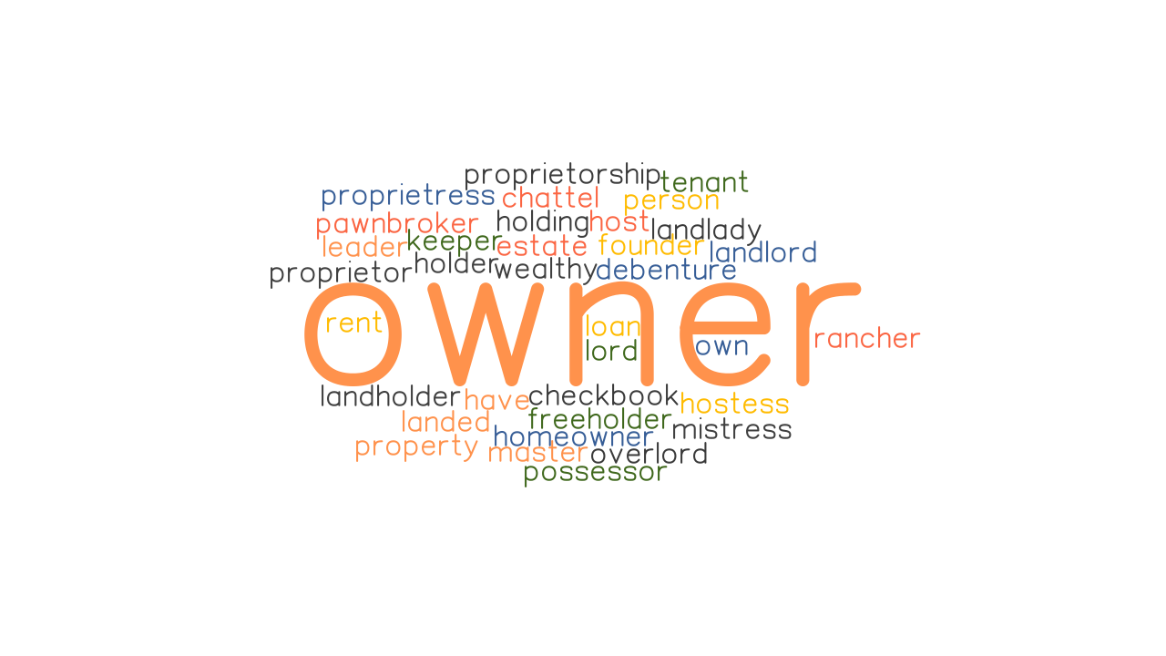

Cách thức vận hành của các hãng
Chủ sở hữu tự vận hành
Thuê giám đốc điều hành

Slide 6

Sự tách biệt giữa sở hữu và kiểm soát
Chủ sở hữu tìm kiếm lợi nhuận thông qua giám đốc điều hành
Các CEO có thể theo đuổi các mục tiêu khác nhau

Slide 7

Kiểm soát như thế nào?
Lợi nhuận
Giá cổ phiếu
Sự tăng trưởng

Slide 8

Những mục tiêu khác
Tăng trưởng
Làm thoả mãn các bên liên quan

Slide 9

Tóm lại
Mục tiêu cuối cùng vẫn là tối đa hoá lợi nhuận

Slide 10
Cảm ơn các bạn đã chú ý theo dõi!

